Slide 1
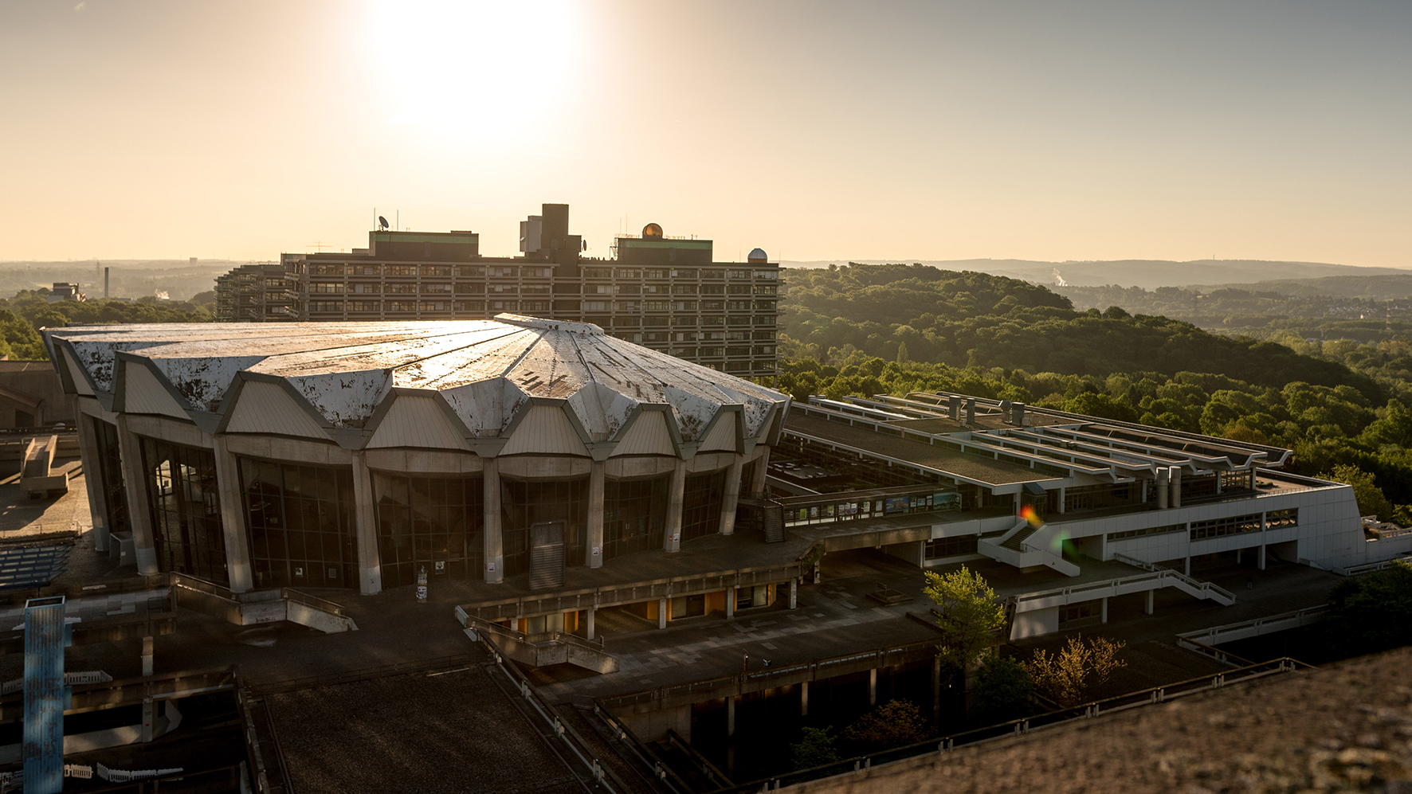
Tutorium zur VL. Sitzung (Teil 17)
FAKULTÄT FÜR SOZIALWISSENSCHAFT
Sozialstruktur und sozialer Wandel

Slide 2
Arbeit: Definition
Arbeit DEF= bewusste, zweckmäßige Tätigkeit, mit der etwas erstellt wird […]. Alle Tätigkeiten für eigenen oder fremden Unterhalt oder Erwerb oder für das Gemeinwesen
Erwerbsarbeit DEF = Herstellung von Gütern oder Leistungen mit dem Anspruch weitere Güter zu besitzen. Umfasst sowohl außerhäusliche Tätigkeiten & selbständige Gewinnbringung

Slide 3
Arbeit: Definition
Hausarbeit DEF= 1) Arbeit im Innenbereich eines Haushaltes, zum Überleben des Haushaltsverbandes & seiner Mitglieder, übt Einfluss auf das Zeitbudget der Mitglieder & dient als Gegenbild zur Lohnarbeit
2) unentlohnte Arbeit, die Frauen zugewiesen wird und ihre Tätigkeiten außerhäuslich beschränken
Care-Arbeit DEF= Unbezahlte & bezahlte Tätigkeiten zur Fürsorge & Pflege von Kindern, älteren, behinderten & kranken Menschen […] weiblich konnotiert & privaten Bereich zugeordnet
→Kritik an ‚Reproduktionsarbeit‘ (drängt Frauen vom Arbeitsmarkt & schlechte Arbeitsbedingungen für Migrantinnen)
Unterschied?

Slide 4
Arbeit: Bedeutung
Arbeit als zentraler Platz
+ Als Möglichkeit der Selbstverwirklichung
+ Als Resultat unserer Bildungsbestrebungen
Bestimmt oft Stellung, Einkommenschancen, Rente & Selbstwertgefühl
Möglich auch physische & psychische Belastungen
„Arbeit als entscheidender Einfluss der Identitätsbildung“

Slide 5
Arbeit: Wandel in Arbeitsgesellschaft
Kennzeichen seit 19 Jhd.
Prinzip des zweckrationalen Handelns (Zweck-Mittel)
Zentrales gesellschaftliches Organisationsprinzip (bestimmt Lebenslauf)
Formen sozialer Ungleichheit sind Marktvermittelt
Zwei gesell. Sphären (Öffentlichkeit vs. Privatheit) → Geschlechtsspezifische Arbeitsteilung (männliche Erwerbsarbeit / weibliche Haus- Sorgearbeit
Zwei Gesellschaftstypen:
Arbeitsgesellschaft als Industriegesellschaft (bis 1960er)
Industrielle Produktion & Arbeitsdisziplin
Urbanisierung & Erhöhung Lebensstandards
Interessenskonflikt zwischen ‚Kapital‘ & ‚Arbeit‘
2) Arbeitsgesellschaft als Dienstleistungsgesellschaft (ab 1960er)
Interaktive, selbst übertragbare mit Unsicherheiten verbundene Tätigkeiten → Uno-Actu-Prinzip (zeitlich Zusammenfallend)
2019: 74,7 % im Tertiären Sektor

Slide 6
Arbeit: Daten
Beteiligung:
44,792 Mio. Erwerbstätige in DE
1,8 Mio. Erwerbslose (Erwerbslosenquote 4%)
Sektoren:
Produzierendes Gewerbe: 10 ½ Mio.; Land-Fortwirtschaft, Fischerei: ½ Mio.; Dienstleistungen: 33 ½ Mio.
Altersstruktur:
Staatliche Beschränkungen (Vollzeitschulpflicht [6 J Vollzeit/ 3 J. Halbzeit] & Rentenalter [bis 2029 67. LJ])
Spätere Eintritt (Bildungslänge) & spätere Ausstieg (Regeleintrittsalter)
Hälfte der Beschäftigten gehören Alter 30-50 J. an
Alte Kohorte (50+ (32%) → über letzten 10 Jahre um 6% angestiegen

Slide 7
Arbeit: Wandel in Arbeitsgesellschaft
Drei Trend: Dienstleistungen
1) Vielfalt
Unterscheidung zwischen 1) produktionsbezogenen 2) distributive 3) persönlich 4) soziale Dienstleistungen
2) Zunehmende Bedeutung wissensbasierter Tätigkeiten
‚Wissensgesellschaft‘
Dienen der Identifizierung & Lösung von Problemen & zur Kommunikation
41,1 % im Bereich wissensintensiver Dienstleistungen
Einhergehend mit höherem Bildungsniveau
3) Einbezug von Frauen

Slide 8
Arbeit: nach Geschlecht
Frauenanteil in Arbeitswelt 46,6%
Unterschiedliche Beteiligung → jede 3. Führungskraft w.
77.8% arbeiten in Teilzeit
Hürden:
„Anderthalb-Personen Karriere“ → blockiert berufliche Karrieren (Vereinbarkeit von Familie & Beruf)
Traditionelle Rollenerwartung → Sorgearbeit überwiegend von Frauen erledigt
→ These: starker Einbezug Frauen bei ungleicher Beteiligung

Slide 9
Arbeit: nach Geschlecht: Folgen
Folgen:
Junge Mutter deutlich geringer Erwerbstätig (W: 31% vs. M:84%) oder in Teilzeit → „modernisiertes Ernährermodell“
‚Karriere Frauen‘ bekommen deutlich weniger Kinder
Outsourcing von Haus- und Sorgearbeit → (Nebenphänomen: prekäre Bedingungen für undocumented workers)
Fortbestehende Benachteiligung im Erwerbsleben (z.B. Führungsposition/ Bezahlung)
Gender Pay Gap DEF = Differenz des durchschnittlichen Bruttostundenverdienst zwischen den Geschlechtern
    Unbereinigt
    Bereinigt
= Vergleich Durchschnittsverdienst aller Arbeitnehmer
= Unterschied Männern & Frauen mit vergleichbaren Qualifikationen & Tätigkeiten

Slide 10
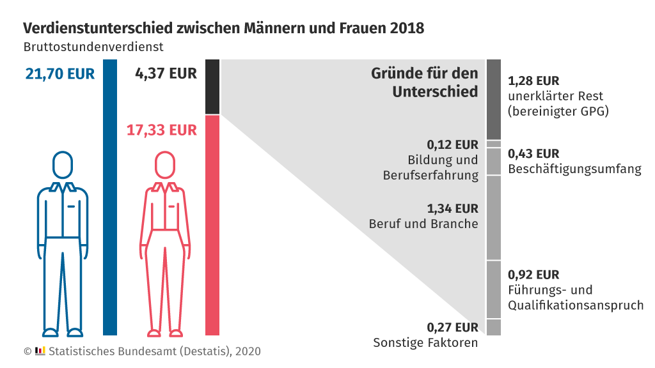
Arbeit: nach Geschlecht: Folgen
Gender Pay Gap:
Trends:
4,37 € Brutto pro Stunden weniger
  Entwicklung: stetiger, aber sehr langsamer Rückgang → Gap unbereinigt bei 20%
  Gründe: Teilzeit, unterschiedliche Tätigkeiten+ Bezahlung, Erwerbsunter-brechungen, Diskriminierung
  Rund 2/3 strukturbedingte, 1/3 benachteiligte Faktoren

Slide 11
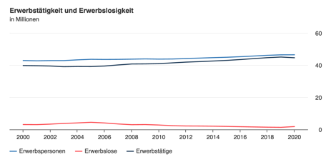
Arbeit: Arbeitslos
Arbeitslos meint:
Weniger als 15 Wochenstd. bezahlter Arbeit nachgehen & arbeitslos gemeldet sind, also arbeitssuchend
Unterliegt großer Fluktuation & eher temporäres Phänomen
Qualifikation als wichtigster Einflussfaktor
Entwicklung:
Wenig Veränderungen
Leichtes Absinken der Erwerbslosenpersonen
Etwa 4%

Slide 12
Neue Phänomene auf dem Arbeitsmarkt

Slide 13
Arbeit: neuere Phänomene
1) Rückgang Normalarbeitsverhältnisse
DEF = abhängige, dauerhafte, unbefristete, sozial- und arbeitsvertraglich abgesicherte, existenzsichernde Erwerbstätigkeit in Vollzeit oder in Teilzeit bei über 20 h/Woche
Dient als wichtigste Voraussetzung für Einkommenssicherung
Aktuell 2/3 der Beschäftigten
Ursachen:
Höhere Qualifikationsanforderungen
Angespannte Arbeitsmarktlage (z.B. Corona)
Schwächung kollektiver Interessensvertretung (z.B. Gorillas, Amazon)
Pluralisierung der Beschäftigtenformen (u.a. geringfügige Beschäftigungen)

Slide 14
Arbeit: neuere Phänomene
2) Bedeutungszuwachs von Atypischen Beschäftigungen
DEF = Abseits des Normalarbeitsverhältnisses
Beispiele:
    Teilzeitbeschäftigungen unter 20 h/ Woche
    Geringfügige Beschäftigungen (u.a. 450 € Jobs)
    Leiharbeit
    Ein-Euro-Jobs …
Umfang: 20% aller Beschäftigungsverhältnisse
Neueres Phänomen: Schwarzarbeit (= legal, aber unangemeldet, nur mündliche Vereinbarungen, oft ergänzend → etwa 5% des BIP)

Slide 15
Arbeit: neuere Phänomene
“working poor“
3) Erwerbsarmut
Armut trotz regelmäßiger Arbeit → Unterhalb Armutsgrenzen
Umfasst 8% der Erwerbstätigen → Jeder 10
Hauptursache: Niedriglohn
Hauptbetroffene: Risiko für: Einpersonenhaushalte, Alleinerziehende, gering Qualifizierte, Migranten, Atypische Beschäftigung
Folgen: Ausgrenzungserfahrungen & Stigmatisierung & erhöhtes Gesundheitsrisiko (z.B. Schichtarbeit)

Slide 16
Arbeit: neuere Phänomene
4) Zustand von Prekarität
= Arbeitsverhältnisse ohne soziale Sicherung → schwierige soziale Lage
„Allgemeinen Erschütterung der Gesellschaft“ [Erwerbsarbeit sichert soziale Sicherung]
Beispiel: working poor oder atypische Beschäftigung
Geht oft mit „class-in-the-making“ einher → soziale Milieus: Gemeinsamkeiten von Menschen mit sozialstrukturellen Merkmalen & politischen Präferenzen (z.B. Populismus-Tendenzen)
Objektive (z.B. befristete Arbeitsvertrag) und subjektive (meint Gefühl der Unsicherheit) prekäre Beschäftigungsverhältnisse

Slide 17
Lernziele: elfte Sitzung
Zentrale Begrifflichkeiten der Arbeitssoziologie definieren (z.B. Arbeit, Erwerbsarbeit, Hausarbeit, Sorgearbeit (Care) und Prekarisierung)
Grundzüge des Wandels von der Industrie- zur Dienstleistungsgesellschaft beschreiben können
'Feminisierung‘ der Erwerbsarbeit definieren und die Struktur der Geschlechterungleichheit auf dem Arbeitsmarkt erklären
Neuere Phänomene auf dem Arbeitsmarkt jenseits der Beschäftigung in Form des Normalerwerbsverhältnisses erläutern (z.B. atypische Beschäftigung, woorking poor)

Slide 18
Ausblick: nächste Sitzung
Was kommt…?
Armut

